Slide 1

„Én így tanítanám az informatikát”
Ez az én művem…
Készítette: Vályi - Nagy Dóra 6/B
Felkészítő tanár: Virga Mariann
1041., Budapest, Erzsébet utca 69.
Újpesti Károlyi István Általános Iskola és Gimnázium

Slide 2


Tartalom
A Program alkotásáról
Kérdések
A programról
Mire jó a program?
A program lehetőségei
Slide Show készítés
A program használhatóságának feltételei
Praktikus ötletek egy videó elkészítéséhez
„Utolsó Simítások”
A mentés
Hogyan töltsük le?
Ismétlés
Link

Slide 3
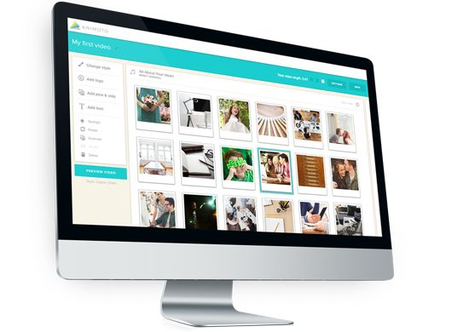
A program alkotásáról
2006-ban alapította Brad Jefferson és Jason Hsiao
New York-ban az Amerikai Egyesült Államokban

Slide 4

Kérdések
Ismered az Animoto programot?
Szerinted mire használható a program?
Használnád ezt a programot? (Válaszod, indokold!)
Mondj még egy videó készítő programot!

Slide 5
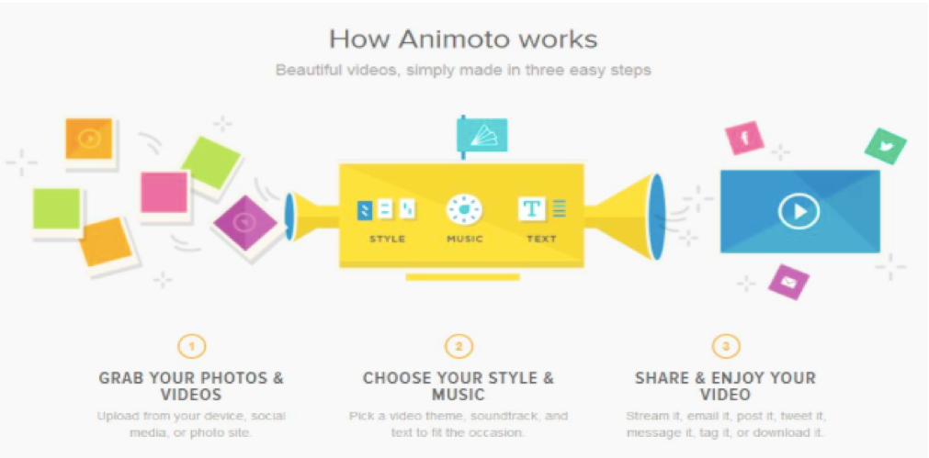
A programról
Az Animoto, egy interneten felkereshető, videó készíthető program.
Fejleszti a kreatívitást!

Slide 6
A program lehetőségei
Kiválasztható a project formátuma, vagyis, ha munkahelyre készítjük, akkor „üzleti”-és a (marketing) videóra kell rákattintani..
Viszont, ha csak úgy elszeretnénk készíteni egy ’fotó showt’, akkor a (slide) show gombra kell kattintanunk.

Slide 7
Slide Show készítés
Kattintsunk a ‚create’ gombra, azon belül pedig a slide show-ra.
Itt válasszuk ki a nekünk szükséges anyag formátumot, és kezdődhet a szerkesztés!
Válasszuk ki a saját fájl-ból, képeket/videókat, majd illesszük be. Ezt úgy kell megcsinálni, hogy a bal sarokban lévő ’add pics & vids’-en belül rá keresünk az ”upload pictures and video” lehetőségre, és ha ráklikkelünk, felhozza a fájlunkat, amiből válogathatunk.
Állítsuk be a zenét, amit saját magunk tölthetünk fel, vagy a megadottak között keresgélhetünk.
A szövegeinket a képek közt, az ’add text’-el tudjuk biztosítani.
Mielőtt elmentenénk, nézzük meg a ‚prewiev videót’, és ha még találunk benne hibát javítsuk ki!
Végül a „produce” gombra rákattintva, nevezzük el, és mentsük a videót. Ezt a FINISH gombbal lehetséges.

Slide 8
A program használhatóságának feltételei:
A legfontosabb az internet elérhetőség, ugyanis csak itt tudjuk felkeresni.
Csak számítógépen, illetve laptopon lehet elindítani.

Slide 9
Praktikus ötletek egy videó elkészítéséhez
Használjunk minél feltűnőbb, minél szebb sablonokat, amiket a legszebb, illetve legemlékezetesebb képeink fognak alkotni. Használjuk a fantáziánkat, és vigyünk bele minél több kreativitást!
Használjunk fel olyan videókat, amik közel állnak a szívünkhöz, megnevettetnek, vagy esetleg a boldogságtól kicsordul a könnyünk tőlük.
A zenénk, olyan legyen, amit imádunk hallgatni, vagy egy emlékezetes dal, amit szívesen hallgat a család/barátok/ismerősök. (persze lehet egyéni stílusú is)
Legyen egyedi, különleges, és persze, ami megmutatja Te milyen vagy!

Slide 10
„Utolsó Simítások”
Mi előtt még elmentenénk, nézzünk végég a kép sorunkon, és amit még esetleg elfelejtettünk beszúrni, azt még szúrjuk be, szintén így a videókkal is.
A zenét állítsuk be, amit a „change song”-ra rákattintva ezt megtehetjük.
Végül ellenőrizzük le a „preview video” gombra rákattintva.

Slide 11
A mentés
A „Style”, a „Create” és a „Produce” lehetőségek közül, kattintsunk az utóbbira, majd ezután töltsük ki az alábbi dolgokat a minta alapján:
Title=Cím
Pl.: Ez Vagyok Én
Date=Dátum
Nem kötelező ezt a helyet kitölteni!
Producer Name=Készítő Neve
A program automatikusan itt beírja a felhasználó nevét
Description=Leírás
Ez a cím alatt fog megjelenni, és ezt sem fontos kitölteni!
FINISH
Majd, ha készen van, kattintsunk a „FINISH”-re!
CONTINUE EDITING

Slide 12
Hogyan töltsük le?
Várjuk meg amíg a „Finalizing” lefut, és nem írja ki a program „Post, embed or share the link to track video plays!
Ezután tudjuk letölteni…az „Upgrade to HD”-belül az MP4-re rákattintva letölteni a videót!

Slide 13
Ismétlés
Melyik évben alapították?
Mi a 2 fontos használhatósági feltétel?
Mire kattintva tudjuk ellenőrizni a videónkat?
Hogyan tudjuk elmenteni a videónkat?
Az „Upgrade to HD”-belül , mit kell csinálnunk, hogy letudjuk tölteni a dokumentumot?
Te miről készítenél videót?☺

Slide 14
Link
https://animoto.com/dashboard

Slide 15
Köszönöm A Figyelmet!

